Slide 1
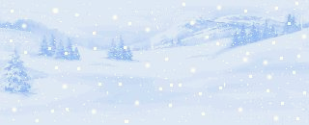
ЖИВОТНЫЕ И ПТИЦЫ СЕВЕРА
Майсак Анна Валерьевна
Воспитатель ГБДОУ № 37 Невского района
С-Петербург 2013г.

Slide 2
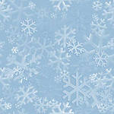
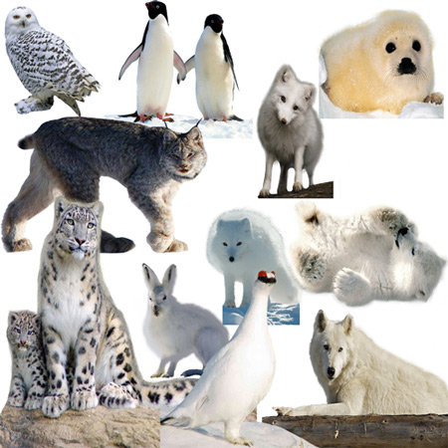

Slide 3
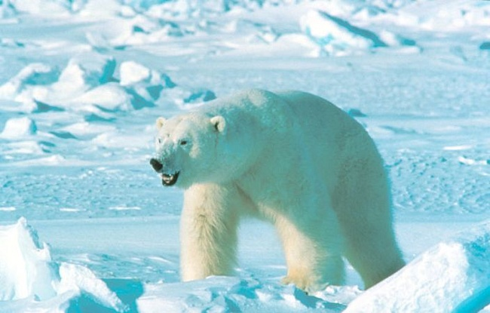
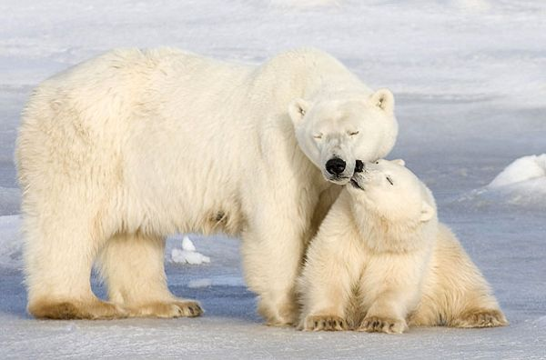
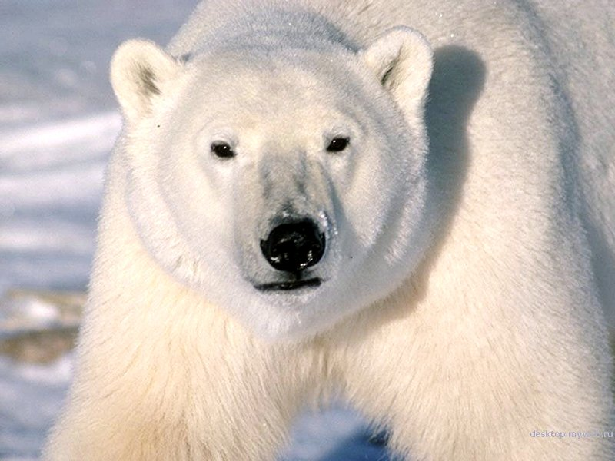
Белый медведь
Главный житель северных просторов это белый медведь. Это самый крупный хищный зверь на Земле. Густая белая шерсть медведя и толстый слой жира предохраняют его от сильных морозов.
- Чем же питается белый медведь во льдах? Ведь нигде нет ни кустика, ни травинки. Медведь - прекрасный пловец, вода для него родная стихия. Б.М. может плавать даже под водой. Он охотится за рыбой и тюленями, птицами. Даже моржи могут стать его добычей.

Slide 4
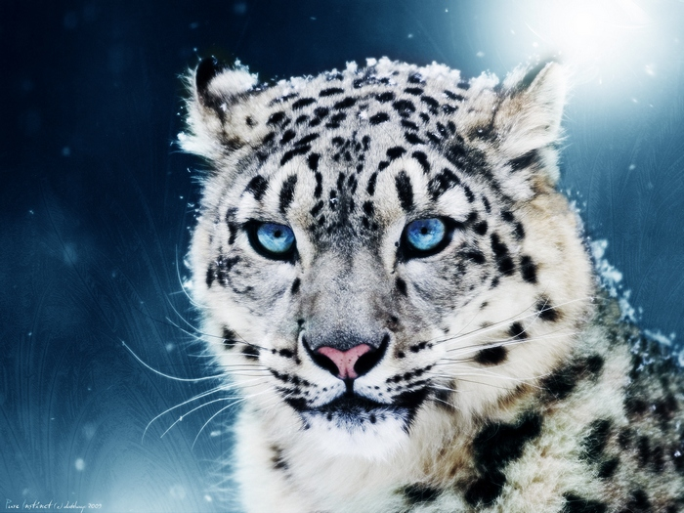
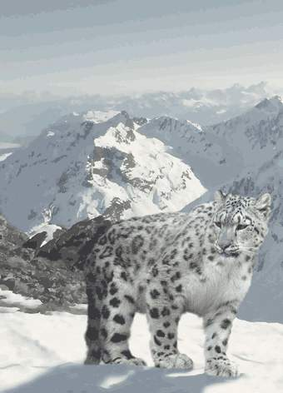
Снежный барс
Снежный барс – крупная кошка, величиной примерно с леопарда. Этот осторожный и скрытный зверь – настоящий отшельник. Живет он высоко в горах, у самых ледников. Логово устраивает в труднодоступных местах, в пещерах и расщелинах скал. Густой дымчато-серый пятнистый мех защищает барса от холода и делает его неприметным среди скал.

Slide 5
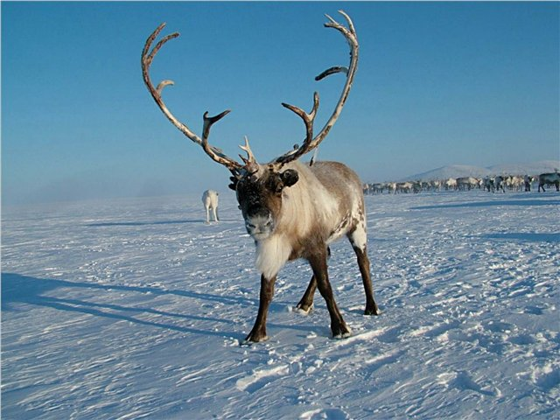
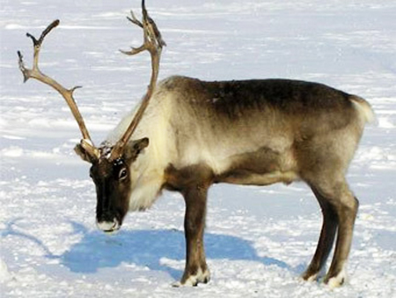
Северный Олень
– Посмотрите, я олень
С ветвистыми рогами.
Олени передвигаются по тундре большими стадами. У всех оленей ветвистые рога, которые они ежегодно сбрасывают. Кроме мха и лишайника олени любят полакомиться грибами, ягодой, листьями кустарников.

Slide 6
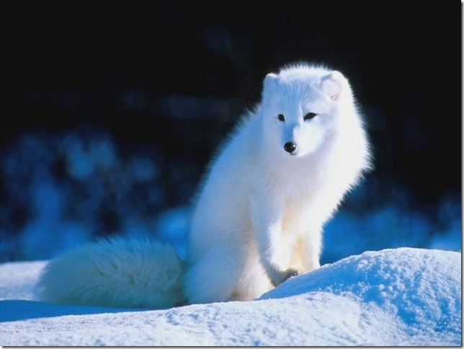
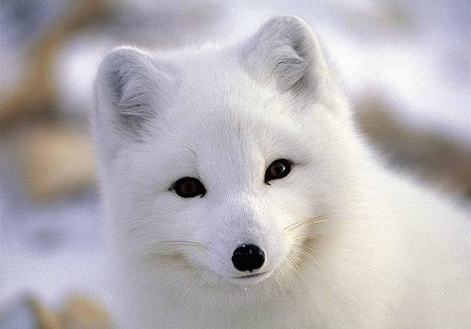
Песец
Песец похож на лисицу. У него такая же пышная меховая шубка, пушистый хвост. Только цвет песцовой шубки не рыжий, а желтовато - серый. А зимой - снежно - белый, иногда с голубым отливом. И мордочка у песца, по сравнению с лисьей, более короткая, а ушки маленькие, закруглённые.

Slide 7
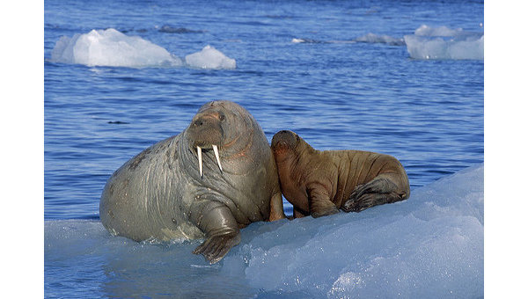
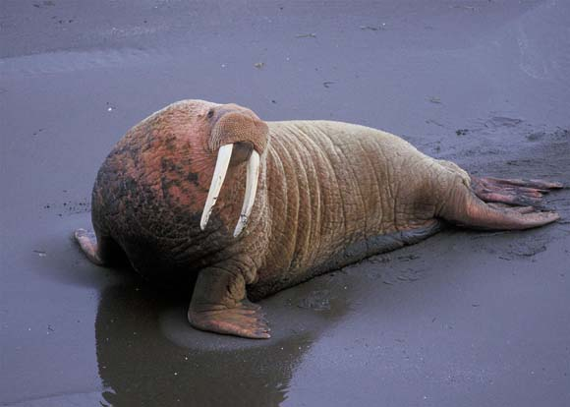
Морж
Морж большое животное, больше тюленя.
-Тёмно- коричневого цвета.
-Небольшой хвост.
-Вместо ног ласты.
-У моржа большие светлые клыки для защиты и выкапывания ракушек со дна.
-Питается рыбой.
Он огромен, неуклюж.
Весь покрыт он жиром.
Есть усы, клыки и хвост.
На кого же он похож, ну конечно это — морж.

Slide 8
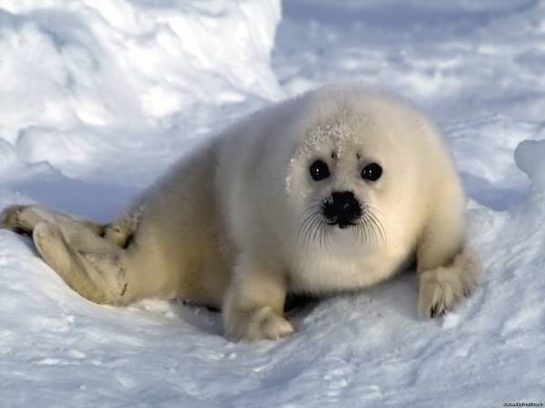
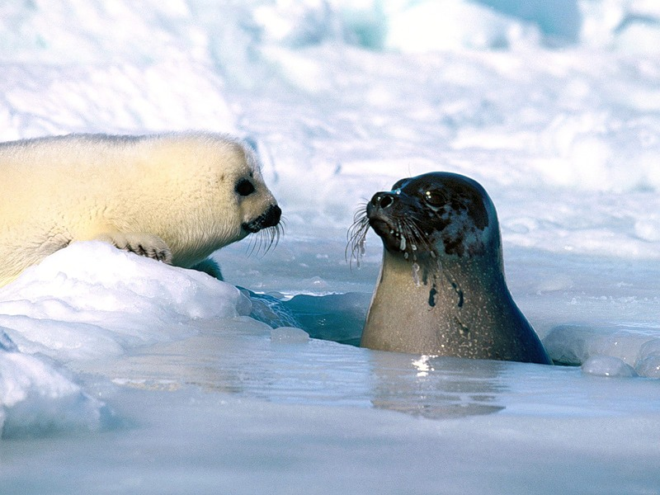
Морской котик
Вместо ног у котиков - широкие, очень подвижные ласты. С их помощью зверь в воде развивает приличную скорость, а вот на суше от них проку мало, и оттого он не ходит, а неуклюже и тяжело передвигается короткими прыжками.
Самцы и самки резко отличаются размерами: взрослый кот весит от одного-двух центнеров - до четверти тонны, в исключительных случаях 360 килограммов. А вот их подруги миниатюрнее: в четыре-пять раз легче.
Шуба котиков необыкновенно густа, нежна и шелковиста, окрасом от серебристо-серого до черно-коричневого. Она водонепроницаема, чрезвычайно прочна и вместе с толстым слоем жира надежно предохраняет тело зверя от переохлаждения. Ведь вода у теплокровных животных отнимает тепло в 20 раз быстрее, чем воздух.

Slide 9
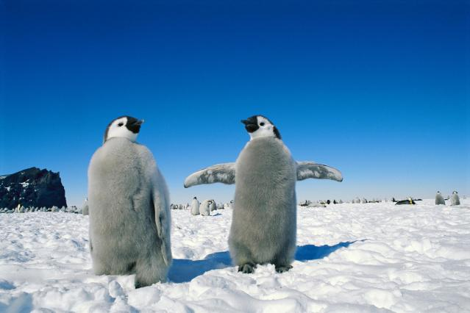
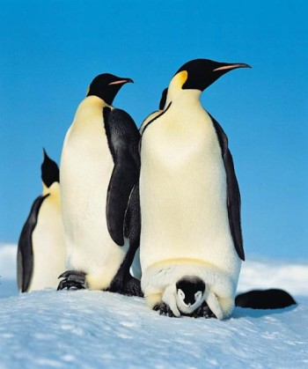
Пингвины
Пингвины любят воду и отлично плавают.
Кажется, что у пингвинов есть крылья, но они не умеют летать.
Их крылья выполняют те же движения в воде, что и у птиц в небе.
Большую часть жизни они живут не в воде, не на суше, а на льдинах.
Льдины – это отличное место для жизни. Никакие хищники не угрожают маленьким пингвинам.

Slide 10
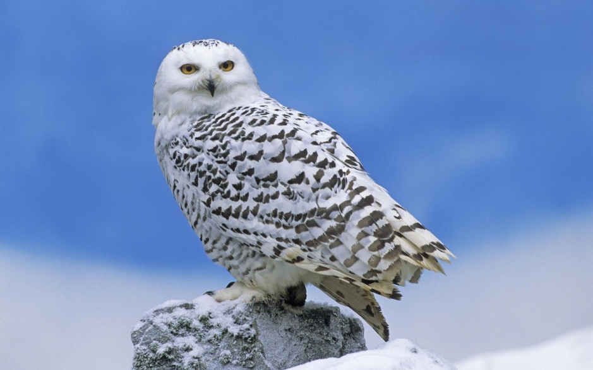
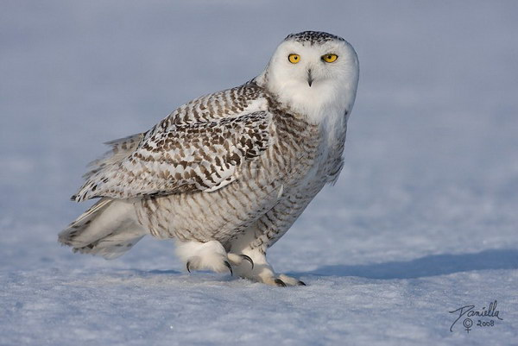
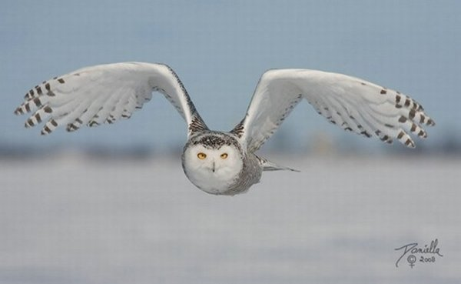
Полярная сова
У полярной совы – эффектная внешность. Жёлтые глаза, чёрно-белые перья. Самцы практически полностью белые. А самки – в чёрную крапинку.
Толстые перья, "мохнатые" ноги и камуфлирующая окраска делают полярную сову хорошо приспособленной к жизни среди вечных льдов и снегов.

Slide 11
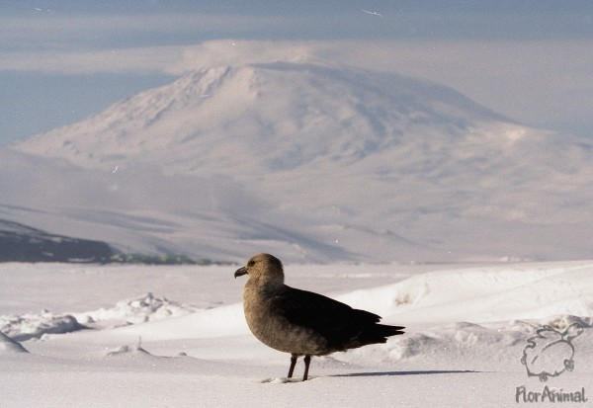
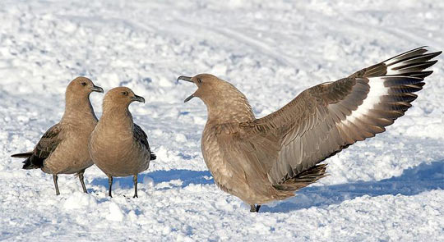
Поморник
Поморники — примитивные чайки. Они похо­жи на настоящих чайковых, но отличаются от них более темной окраской оперения, слабыми лапка­ми, более сильным клювом и заостренным хвостом. У чайковых хвост закругленный, а у поморников удлинена средняя пара рулевых.
У некоторых видов поморников часть особей окрашена в светлые тона, а часть в темные (морфизм).

Slide 12
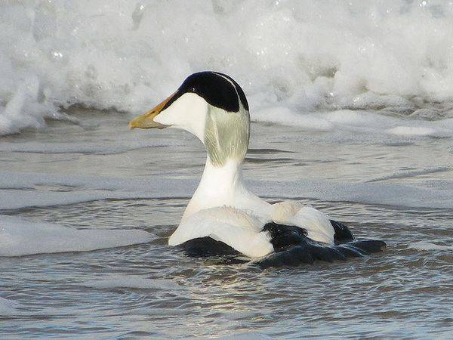
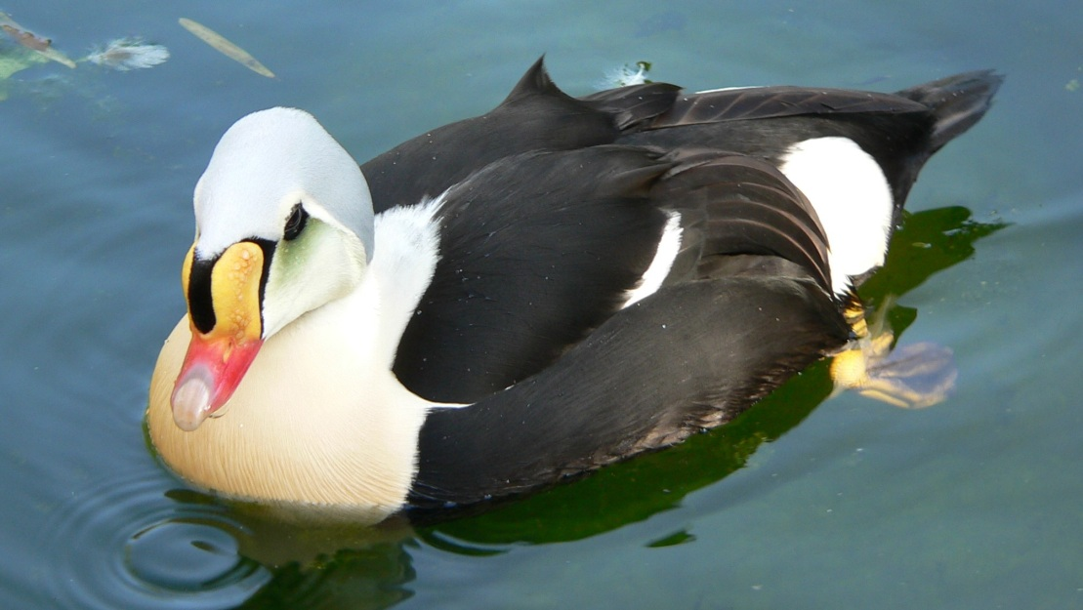
Утка Гага
Гага живёт в холодных северных морях.
Почти всё время она проводит в море, на берег выходит только для того, чтобы построить гнездо и вывести птенцов.
Ей не страшны ни сильный прибой, ни шторм. Данный вид широко известен своим знаменитым гагачьим пухом.. Пух обладает исключительной легкостью и малой теплопроводностью.
У самца гаги красивый, яркий наряд. Спинка у него белая, словно снег, а на голове чёрная шапочка. Перья на груди оранжевого или розового цвета, брюшко чёрное.
Гага хорошо летает, прекрасно плавает и ныряет на большую глубину.

Slide 13
Загадки
Словно царскую корону,
Носит он свои рога.
Ест лишайник, мох зелёный.
Любит снежные луга. (Олень) .
Живет он там, где холода, И ловит рыбу из-под льда. Он в шубе белой щеголяет, Умеет плавать и ныряет. (Белый медведь)
У меня желты глаза,
Перья тонки, белы,
Клюв короткий и кривой –
Я охотник смелый. (Полярная сова) .
Белый-белый, словно снег, У него пушистый мех, Кто узнает - молодец, Как зовут его?
(Песец)
Не страшны нам ветер жгучий
И лихой мороз, и снег.
Мы имеем самый лучший,
Самый тёплый птичий мех. (Гагары)
Не гнездиться, не летает, В Антарктиде обитает Средь заснеженных равнин Мореплаватель (Пингвин)

Slide 14
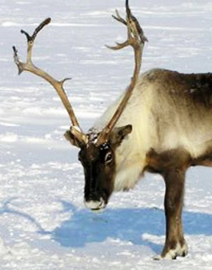
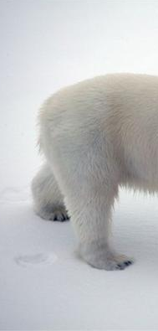
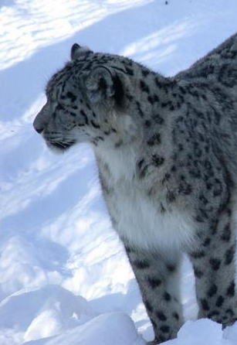
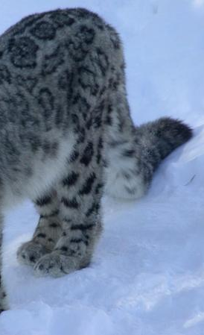
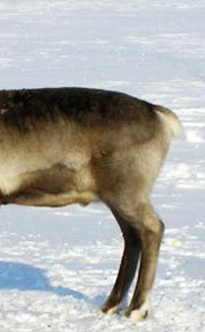
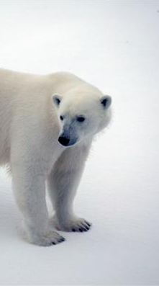
Соедини картинки.

Slide 15
Воспитатель ГБДОУ № 37 Майсак Анна Валерьевна
Санкт Петербург
2013г.

